Slide 1
Алкіни

Slide 2
Поняття та відомості про алкіни
Алкіни – вуглеводні, що містять в молекулі один або кілька потрійних зв’язків і відповідають загальній формулі.
С_{n}Н_{2n – 2} , де n ≥ 2.
Алкіни відносяться до ненасичених вуглеводнів, так як їх молекули містять меншу кількість атомів гідрогену, ніж насичені вуглеводні.

Slide 3
Назви алкінів походять від назв алканів, при цьому суфікс -ан заміщається на суфікс -ін. Перший представник гомологічного ряду алкінів — ацетилен
Електронна формула: Н:С::С:Н
Структурна формула:

Slide 4
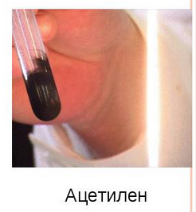
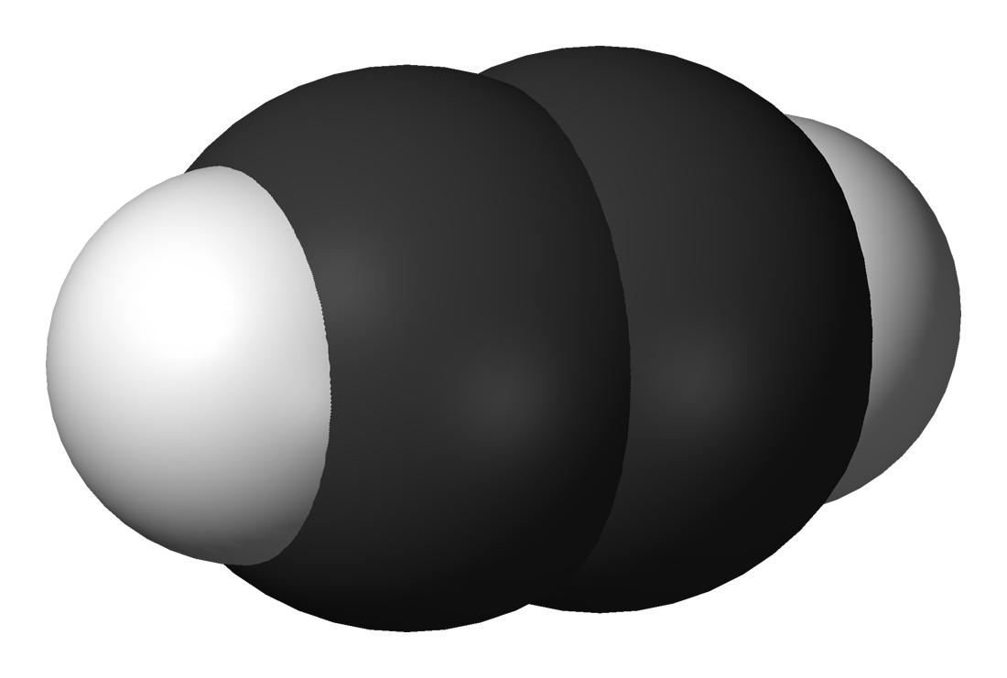
Ацетилен:
3D модель найпростішого алкіну (ацетилену) ненасичений вуглеводень з одним потрійним зв'язком

Slide 5
Характеристика потрійного зв’язку:
Вид гібридизації – sp
Валентний кут – 180°
Довжина зв’язку С = С – 0,12 нм
Будова ─ лінійна
Вид зв’язку – ковалентний полярний
За типом перекриття хмар – δ і 2 π

Slide 6
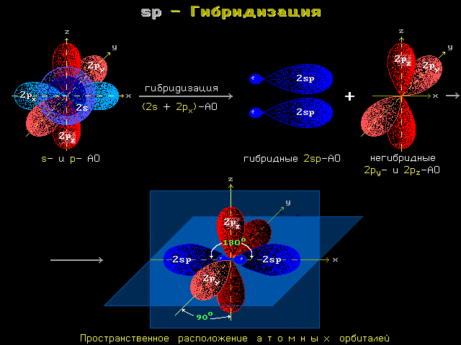
Схема утворення sp -гібридних орбіталей:

Slide 7
Гомологічний ряд алкінів:
Етин Пропин
Бутин
Пентин
Гексин
Гептин
C₂H₂
C₃H₄
C₄H₆ C₅H₈
C₆H₁₀
C₇H₁₂
C₈H₁₄

Slide 8
Структурна ізомерія алканів:
1. Ізомерія положення потрійного зв’язку (починаючи з С₄Н₆):
СН ≡С−СН₂−СН₃ СН₃−С≡С−СН₃
бутин-1 бутин-2
2. Ізомерія карбонового скелету (починаючи з С₅Н₈):
СН ≡С−СН₂−СН₂−СН₃ СН ≡С−СН−СН₃
⏐
СН₃ пентин-1 3-метилбутин-1
3. Міжкласова ізомерія з алкадієнами і циклоалкенами, (починаючи з С₄Н₈):
СН = СН
СН ≡С–СН₂–СН₃ СН₂=СН–СН=СН₂ ⏐ ⏐
СН₂ –СН₂
бутин-1 бутадієн-1,3 циклобутен

Slide 9
Фізичні властивості
Фізичні властивості алкінів схожі на властивості алканів та алкенів. При звичайних умовах (С₂-С₄) — гази, (С₅-С₁₆) — рідини, починаючи із С₁₇ — тверді речовини. Температури кипіння алкінів вищі, ніж у відповідних алкенів. Так, етилен має температуру кипіння -103 °С, ацетилен кипить при -83,6 °С; пропен і пропін відповідно при -47 ^{С}С і -23 °С.
Розчинність нижчих алкінів у воді трохи вища, ніж алкенів та алканів, однак усе-таки вона дуже мала. Алкіни добре розчиняються в різних органічних розчинниках.

Slide 10
Хімічні властивості
Хімічні властивості ацетилену і його гомологів визначаються наявністю в їх молекулах потрійного зв’язку. Найбільш характерні для алкінів реакціїї приєднання.

Slide 11
Реакції приєднання:
1. Галогенування
Знебарвлення бромної води є якісною реакцією на всі ненасичені вуглеводні.

Slide 12
2. Гідрогалогенування.
3. Гідрування.
4. Гідратація.
HgSO₄
Н−C≡C−H + H₂O ⎯→ [H−C=C−H] ⎯→ CH₃−C−H
⏐ ⏐ ⏐⏐
H OH O

Slide 13
Окиснення
Ацетилен і його гомологи окиснюються перманганатом калію з розщепленням потрійного зв’язку і утворенням карбонових кислот.
R−C≡C−R’ + 3[O] + H₂O ⎯→ R−COOH + R’−COOH
Алкіни знебарвлюють розчин KMnO₄, дана властивість використовується для їх якісного визначення.

Slide 14
Горіння ацетилену
При спалюванні (повному окисненні) ацетилену виділяється велика кількість тепла: HC≡CH + 2О₂ ⎯→ 2СО₂ + Н₂О + Q
Реакція заміщення
При взаємодії ацетилену (або R−C≡C−H) з аміачним
розчином оксиду срібла утворюються осади нерозчинних ацетиленідів:
HC≡CH + 2[Ag(NH₃)₂]OH ⎯→ AgC≡CAg ↓ + 4NH₃ + 2H₂O

Slide 15
Реакція полімеризації
1. Димеризація під дією водного розчину CuCl₂ і NH4Cl:
НC≡CH + НC≡CH ⎯→ Н2C=CH−C≡CH
(вінілацетилен)
2. Тримеризація ацетилену над активованим
вугіллям призводить до утворення бензолу (реакція Зелінського):
С, 600 °С
3НC≡CH ⎯⎯→ С6H6 (бензол)

Slide 16
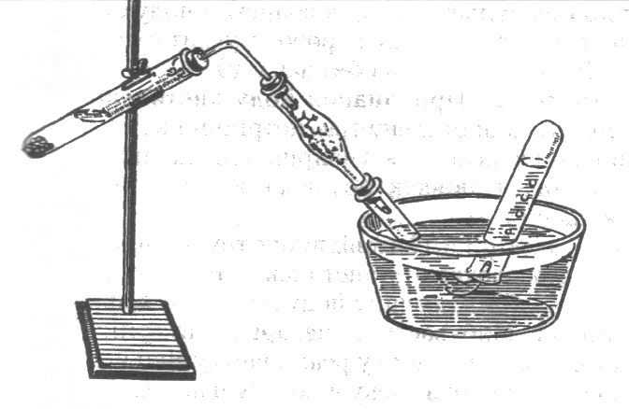
Добування алкінів
Ацетилен добувають в промисловості двома способами:
1. Термічний крекінг метану:
1500°С
2СН₄ ⎯⎯→ С₂Н₂ + 3Н₂
2. Гідроліз карбіду кальцію:
CaC₂ + 2H₂O ⎯⎯→ C₂H₂ + Ca(OH)₂

Slide 17
Хімічні властивості ацетиленових вуглеводнів обумовлені природою потрійного зв’язку, хімічною поведінкою карбонових атомів у стані sp-гібридизації. Для них характерні реакції електрофільного приєднання, заміщення кінцевого атома Гідрогену, окиснення та відновлення, полімеризації.
Хімічні реакції алкінів
Реакція галогенування:
Реакція окиснювального приєднання:
Реакція карболінірування:
Реакція ізомеризіції:

Slide 18
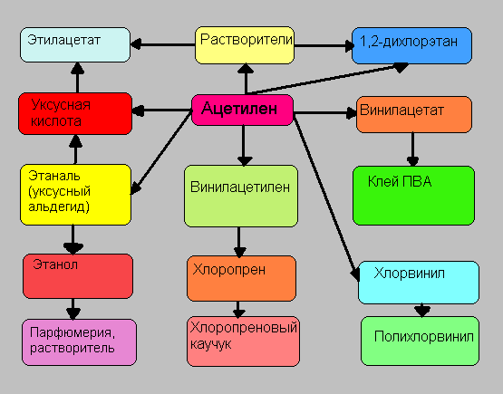
Застосування алкінів

